Slide 1
NP-Problem: Steinerbaum
Von Kevin Jolitz und Kevin Wesseler

Slide 2
Gliederung
Das Problem
Praxisrelevanz
Lösungsansatz
Die Lösung
Algorithmen-Wirrwarr
Das Ende
Gliederung
Das Problem

Slide 3
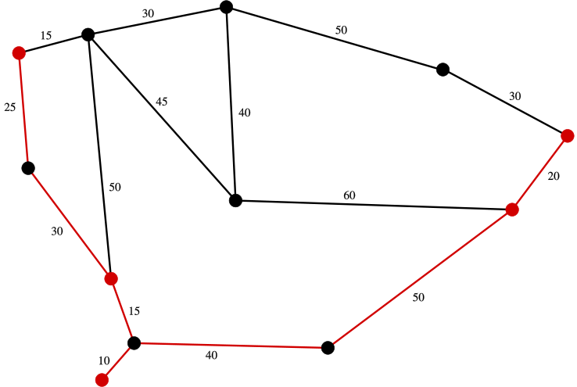
Das Problem
Verallgemeinerung des minimalen Spannbaums
Erweiterung durch Steinerpunkte (Nichtterminale)

